Slide 1
Construyendo Vidas Saludables A Ritmo de Fe Colconsanger

Slide 2
Beneficios del baile para la salud
Al tomar clases de baile desafías tu mente y estimulas la conectividad del cerebro. A diferencia otras formas de ejercicio, en la danza no hay barrera de edad.
El ejercicio Físico como medio de expresión, disfrute, alegría y de relación con los demás

Slide 3
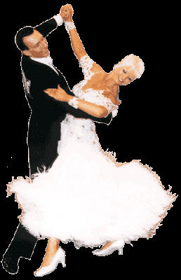
El baile es una gran manera para que la gente de todas las edades logre mantenerse en forma, es divertido tiene muchos beneficio positivos para la salud como es:
-1 Ayuda al corazón.
-2 Perdida de peso.
-3 Aumenta la energía.
-4 Mejora la fuerza y flexibilidad .

Slide 4
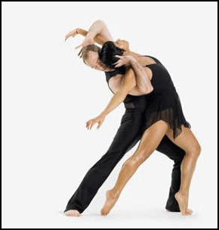
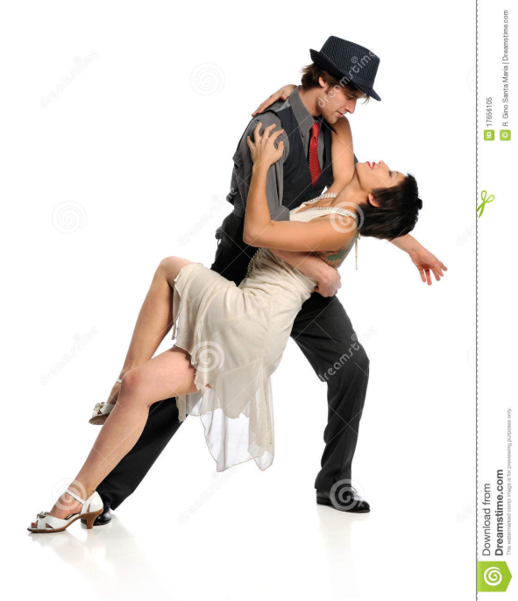
OBJETIVO GENERAL: Construir vida sana a través de la actividad Física (Baile) a los estudiantes del colegio conde san German y comunidad en general

